Slide 1

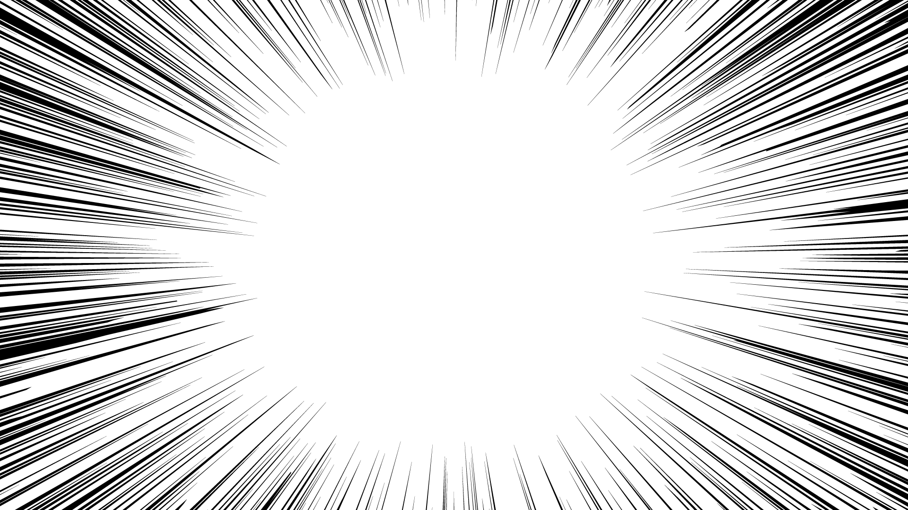

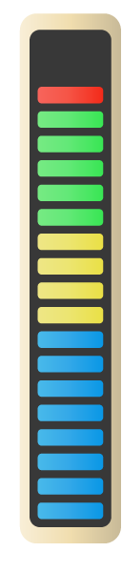
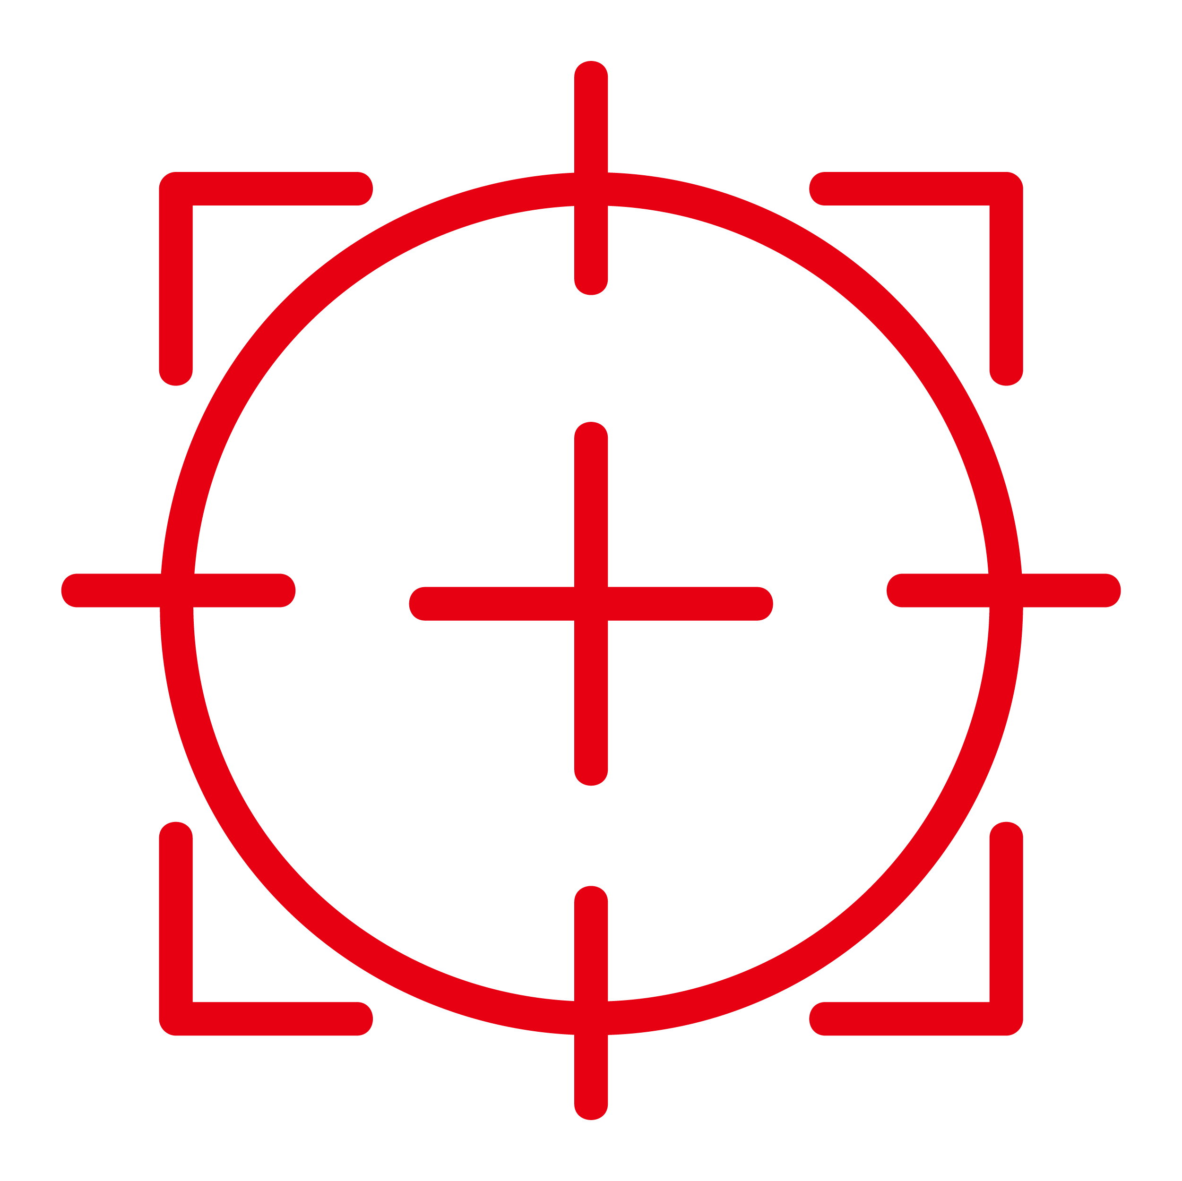
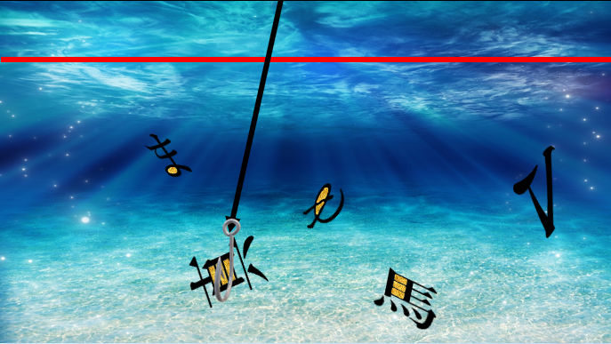
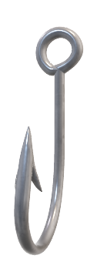
「ま」釣り
正しい「ま」を釣り上げ、言葉を完成させろ！ 脳と指先が交差する、3D物理対戦パズル
お題 :【〇面目】
残り２分２１秒
１対１の対戦釣りゲーム プレイヤーは「ま」が抜けた 言葉のお題を出される その言葉に合った「ま」を釣り上げ 完成させると成功！
ま
マ
め
カーソルを合わせて引っ掛けます そのあとに、釣る力と重心を操作し画面外まで上げると成功
真
馬
成功すると相手にお邪魔文字 (「ま」以外の文字)を送り、文字が溜まって赤いラインを超えると負け
相手画面
マ
文字には重さがあり 画数が多いほど重く、少ないほど軽い 重い文字は釣るのに時間がかかり 糸が切れやすい
真
文字の黄色い場所に掛けられるとボーナス
魔
複数正解があるお題も沢山存在する 理解できたらそれは正解だ
魔.馬王

